Slide 1
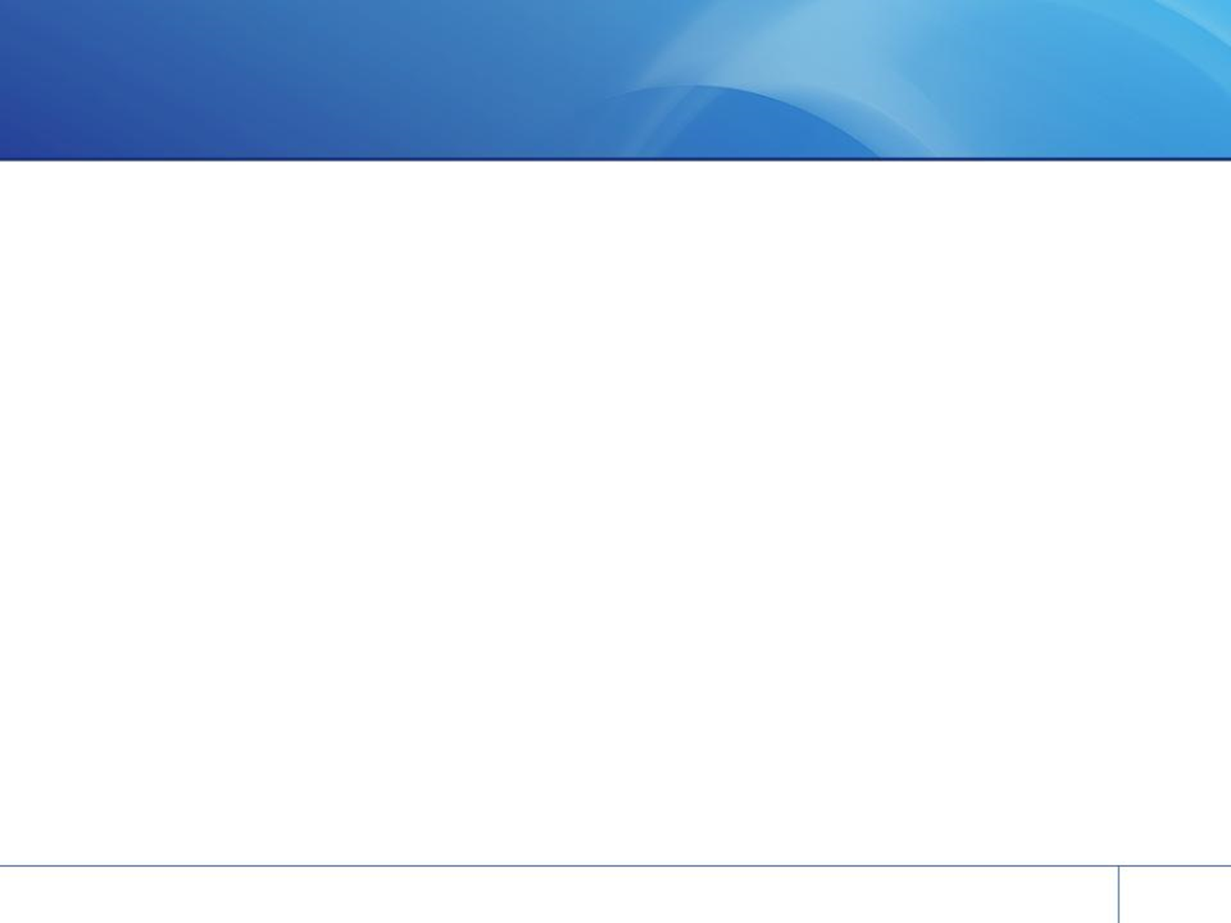
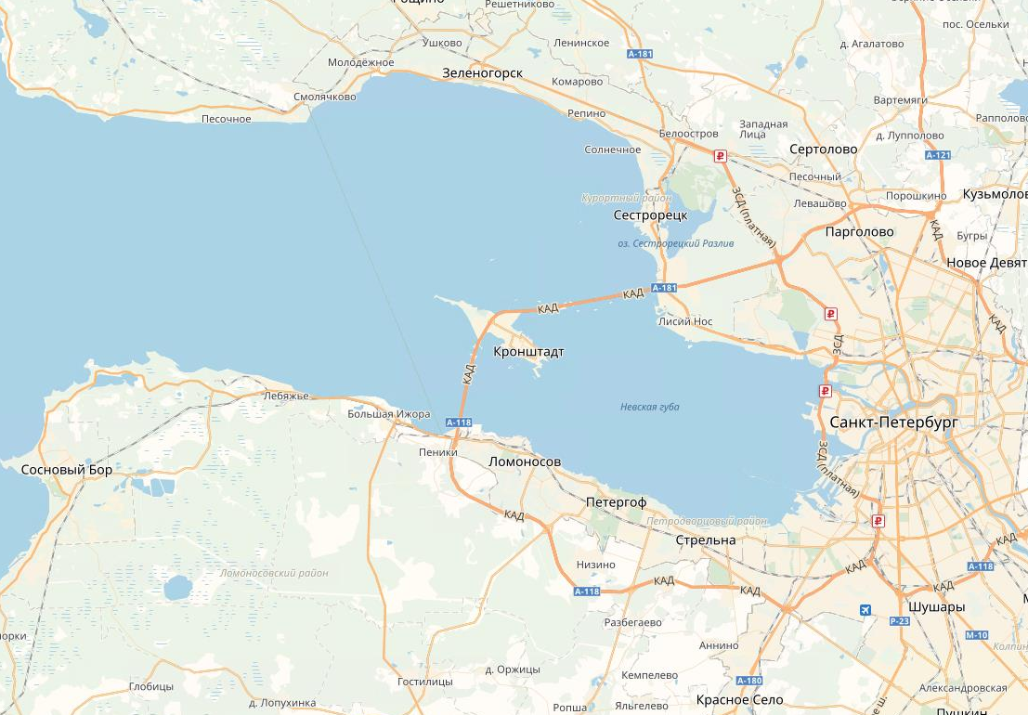
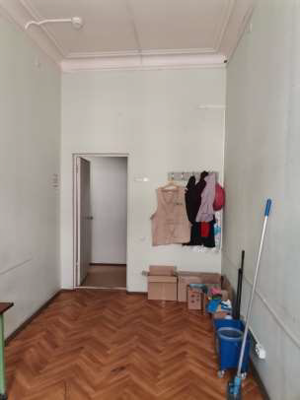

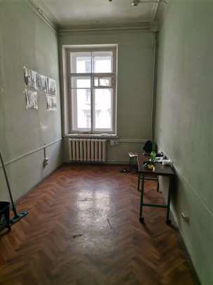
Аренда части нежилого помещения 1-Н, комнаты № 107 площадью 12 кв.м., расположенного на четвертом этаже в здании по адресу: г. Санкт-Петербург, ул. Рентгена, д.1, лит. А
Арендная плата за помещение: 36 594,36 руб. в квартал. Срок аренды: 11 мес. (с возможностью перезаключения).
Помещение
Сдается в аренду часть нежилого помещения 1-Н, комната № 107 площадью 12 кв.м., расположенного в здании по адресу: г. Санкт-Петербург, ул. Рентгена, д.1, лит. А, этаж - 4, первая линия. Назначение – универсальное, состояние удовлетворительное.
Инженерные коммуникации
Электроснабжение: есть
Водоснабжение: есть
Канализация: есть
Теплоснабжение: есть
Газоснабжение: отсутствует
Контактная информация
Предложения принимаются на электронную почту mmv@khlopin.ru до 08-00(мск) 09.11.2021г.
Контактное лицо: Марышев Михаил Вениаминович, тел.:(812) 346-90-29 (доб. 41-53)

